Slide 1
De Armazéns, Lagos e Dimensões
Eric Zancanaro

Slide 2

Revisão
Extract
Tipos de Dados:
Estruturados
Semiestruturados
Não estruturados
Fontes de Dados:
Bancos de Dados
APIs
Web
Arquivos

Slide 3

Revisão
ETransform
Limpeza:
Tratar dados faltantes
Reduzir ruído
Eliminar duplicação
Manipulação:
Normalizar
Discretizar
Criar atributos (*feature engineering*)
Redução:
Redução de dimensionalidade

Slide 4

Revisão
ETLoad
Onde Carregar
Data Warehouses
Data Lakes
Como Carregar
Fluxo LakeHouse
Modelagem Dimensional

Slide 5
Histórico
Distribuição em Computadores Pessoais
Cloud Computing
1970s
1990s
2010s
Dados centralizados em mainframes
1980s
Criação dos DataWarehouses
2000s
Big Data e
Data Lakes
79-83- SGBDs Relacionais
Oracle
IBM DB2

Slide 6
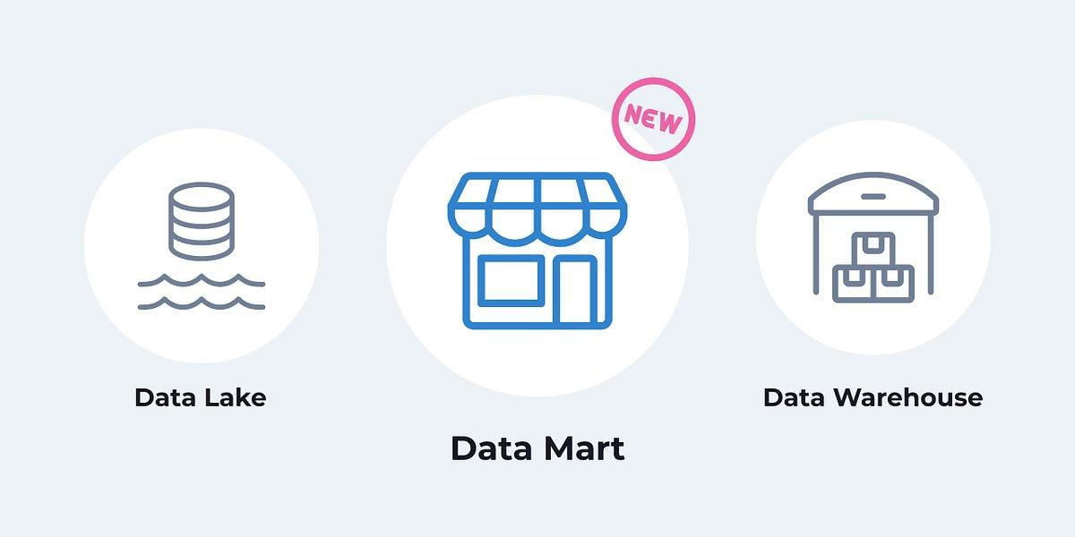
Data Warehouse
Repositório Central para Análise de Dados
Características principais:
Orientados por tema
Integrados
Variável no tempo
Não volátil
Schema on-write
Pontos Comuns:
Baseados em Web
Relacional
Multidimensional
Tempo Real
Metadados

Slide 7
Data Mart
Concentrado
Subconjunto do Datawarehouse
Focado em uma área
DM de marketing
DM de operações
etc.
DMs Dependentes
DMs Independentes

Slide 8
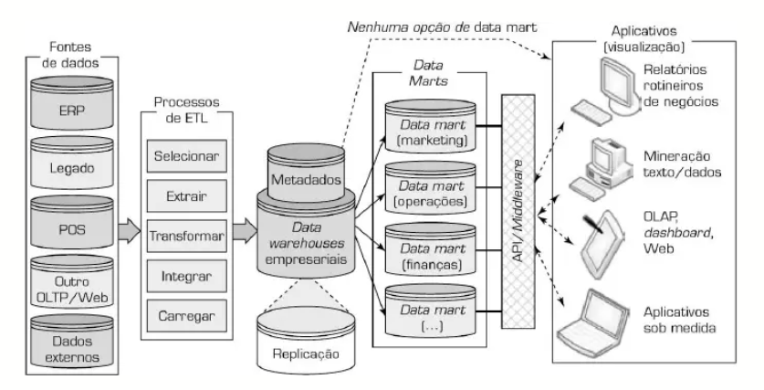
Data Warehouse
Fonte: Business Intelligence e Análise de Dados para Gestão do Negócio

Slide 9
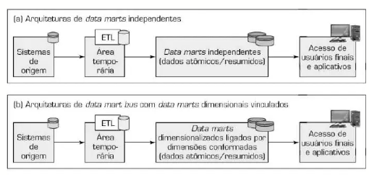
Data Warehouse: Arquiteturas
Fonte: Business Intelligence e Análise de Dados para Gestão do Negócio

Slide 10
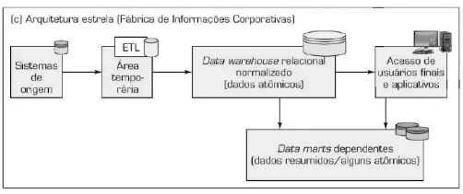
Data Warehouse: Arquiteturas
Fonte: Business Intelligence e Análise de Dados para Gestão do Negócio

Slide 11
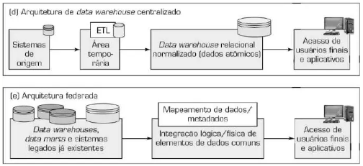
Data Warehouse: Arquiteturas
Fonte: Business Intelligence e Análise de Dados para Gestão do Negócio

Slide 12
Data Warehouse: Desenvolvimento
Abordagens
Modelo de Inmon:
Diagramas ER
Enterprise Data Warehouse
Top-down
Modelo de Kimball:
Modelagem Dimensional
Data marts
Bottom-up
Processamento segregado da análise
Acesso simplificado aos dados

Slide 13
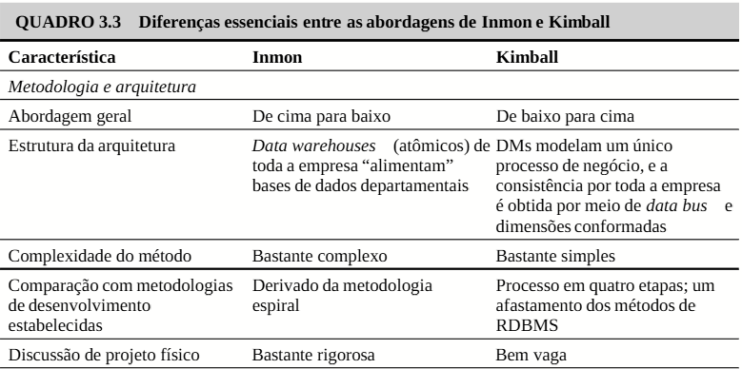
Data Warehouse: Desenvolvimento
Fonte: Business Intelligence e Análise de Dados para Gestão do Negócio

Slide 14
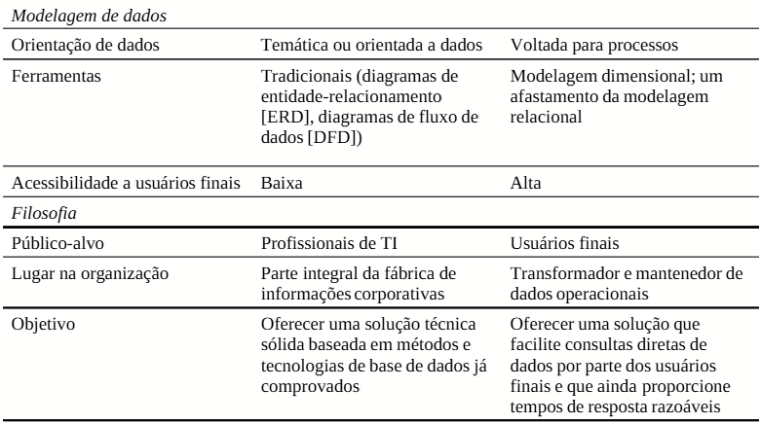
Data Warehouse: Desenvolvimento
Fonte: Business Intelligence e Análise de Dados para Gestão do Negócio

Slide 15

Data Warehouse: Ferramentas
DW Tradicionais:
SQL
SGBDs
Oracle
MS SQL Server
IBM DB2
PostgreSQL
Cloud
Google BigQuery
Snowflake
AWS Redshift
MS Fabric
Databricks SQL (lakehouse)

Slide 16
Data Lake
Repositório Distribuído de Dados em Larga Escala
Características principais:
Big Data
Dados brutos
Flexibilidade
Extensibilidade
Schema on-read

Slide 17

Data Lakes

Slide 18
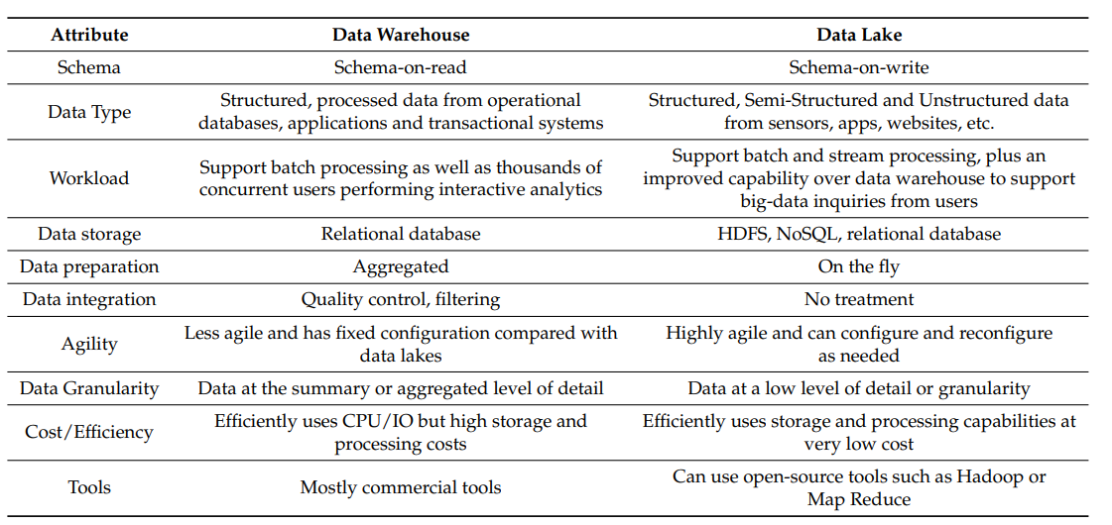
Data Lake vs Data Warehouse
Fonte: Azzabi, S.; Alfughi, Z.; Ouda, A. Data Lakes: A Survey of Concepts and Architectures. Computers 2024, 13, 183. https://doi.org/10.3390/computers13070183

Slide 19
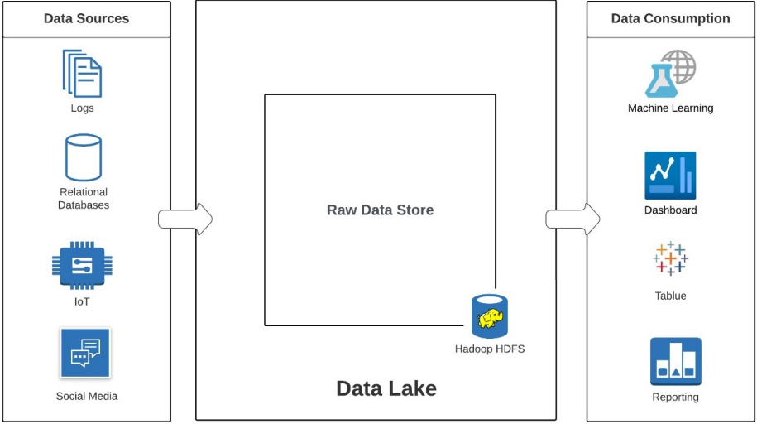
Data Lake: Arquiteturas
Mono-Zone
Fonte: Azzabi, S.; Alfughi, Z.; Ouda, A. Data Lakes: A Survey of Concepts and Architectures. Computers 2024, 13, 183. https://doi.org/10.3390/computers13070183

Slide 20
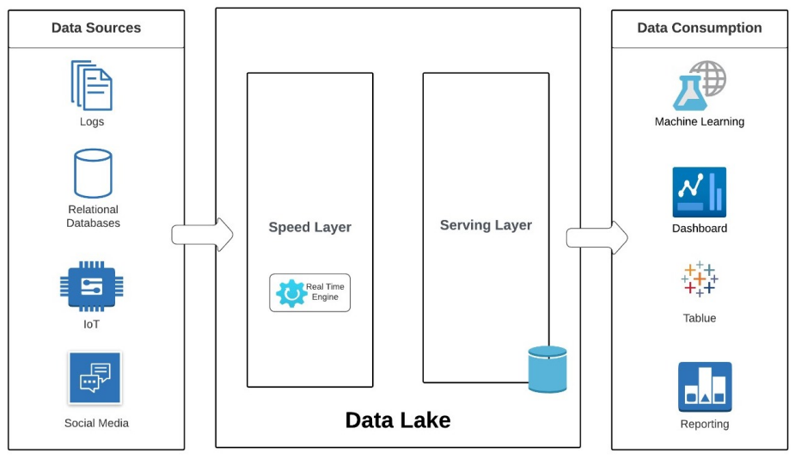
Data Lake: Arquiteturas
Kappa
Fonte: Azzabi, S.; Alfughi, Z.; Ouda, A. Data Lakes: A Survey of Concepts and Architectures. Computers 2024, 13, 183. https://doi.org/10.3390/computers13070183

Slide 21
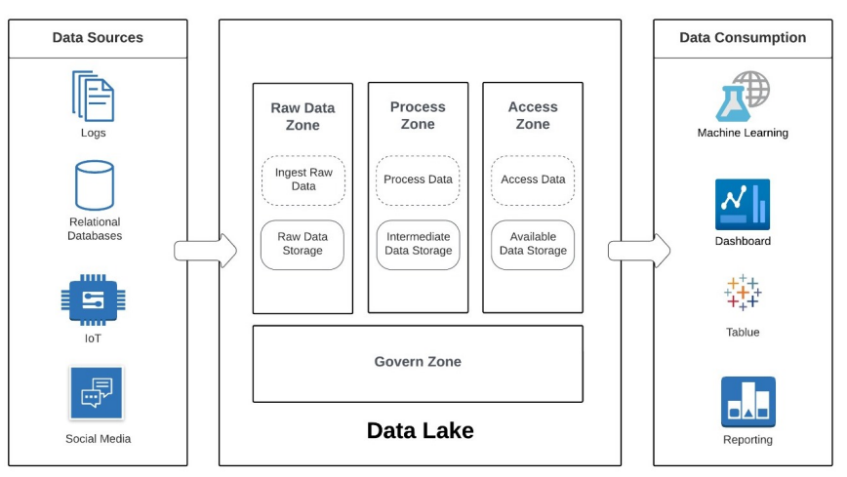
Data Lake: Arquiteturas
Zonas
Fonte: Azzabi, S.; Alfughi, Z.; Ouda, A. Data Lakes: A Survey of Concepts and Architectures. Computers 2024, 13, 183. https://doi.org/10.3390/computers13070183

Slide 22
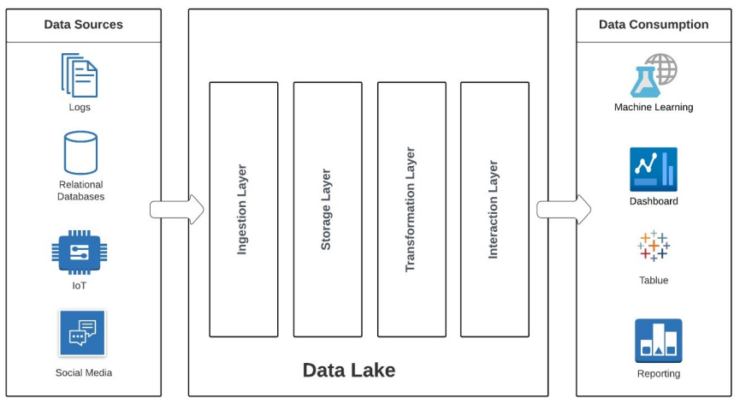
Data Lake: Arquiteturas
Funcional
Fonte: Azzabi, S.; Alfughi, Z.; Ouda, A. Data Lakes: A Survey of Concepts and Architectures. Computers 2024, 13, 183. https://doi.org/10.3390/computers13070183

Slide 23
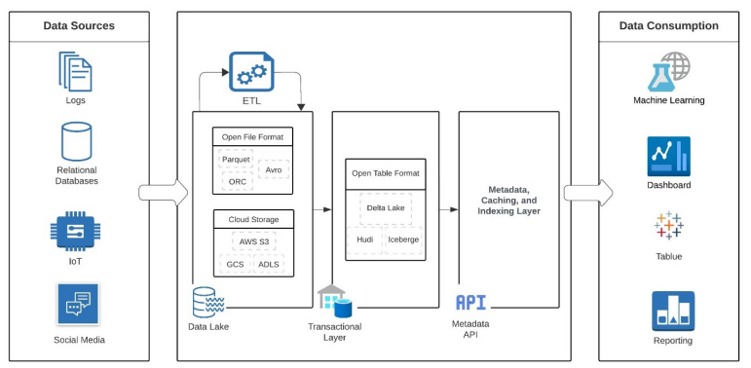
Lakehouse
Fonte: Azzabi, S.; Alfughi, Z.; Ouda, A. Data Lakes: A Survey of Concepts and Architectures. Computers 2024, 13, 183. https://doi.org/10.3390/computers13070183

Slide 24
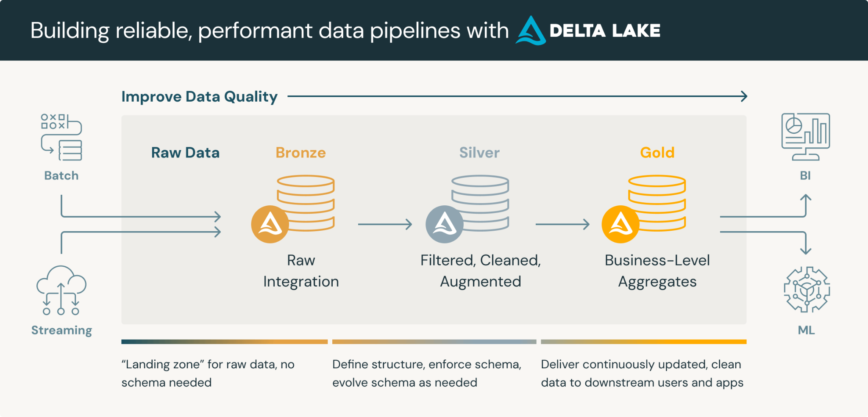
Data Lakehouse: Qualidade
Medalhão
Fonte: Databricks: What is medallion architecture

Slide 25

Data Lakes: Ferramentas
Opções:
On-premise:
Apache Hudi
Cloudera
MinIO
Cloud
Amazon S3
Snowflake
Azure Datalake
Google BigLake
Databricks SQL (lakehouse)

Slide 26

Data Lakes: Ecossistema
Interação com o DataLake:
Ferramentas:
Apache Spark
Hadoop
MinIO
Tipos de Arquivos
Apache Parquet
Apache Arvo
Apache ORC
Formatos de Tabela:
Delta Lake
Apache Iceberg
Apache Hudi

Slide 27

Modelagem
Dimensional

Slide 28
Modelagem Dimensional
Banco Relacional
Tabelas Fato
O que aconteceu
Ex: vendas em um e-commerce
Tabelas Dimensão
Como, quando, quem, onde, porque, etc.
Ex: datas, produtos, clientes
Alto volume de acesso

Slide 29
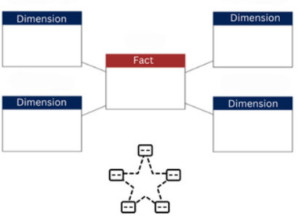
MD: Star-Schema
Schema Dimensional
Tabela de Fatos
Chave primária composta
Chaves estrangeiras
Métricas
Tabelas de Dimensões:
Chave primária única
Desnormalizadas
Relacionamento Dimensão→Fato: 1→n

Slide 30
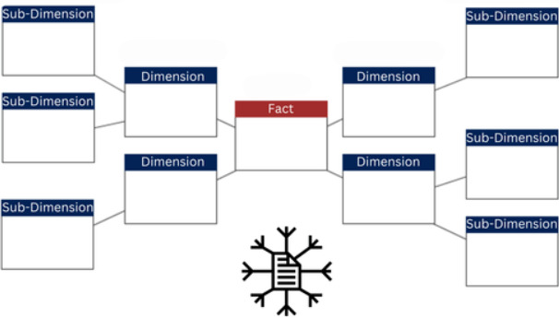
MD: Snowflake-Schema
Schema Dimensional
Tabela de Fatos
Chave primária composta
Chaves estrangeiras
Métricas
Tabelas de Dimensões:
Chave primária única
Normalizadas (3NF)
Relacionamento Dimensão→Fato: 1→n
Dimensão→Dimensão: 1→n

Slide 31

MD: Passo a Passo
EXPLICAR
Selecionar o processo do negócio
Declarar a granularidade
Granularidade Atômica
Grãos Diferentes = Tabelas Diferentes
Identificar as dimensões
Descrição do processo
Dimensões conformadas
Identificar os fatos
Eventos mensuráveis

Slide 32
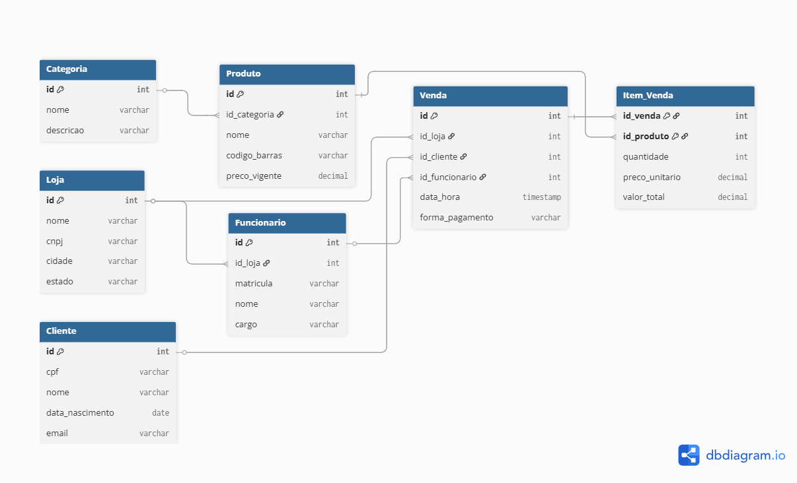
MD: Exemplo
1- Processo:
Vendas
2- Granularidade:
Por item?
Por venda agregada?

Slide 33
MD: Exemplo
3- Dimensões:
Produto
Data
Cliente
Funcionário
Loja

Slide 34
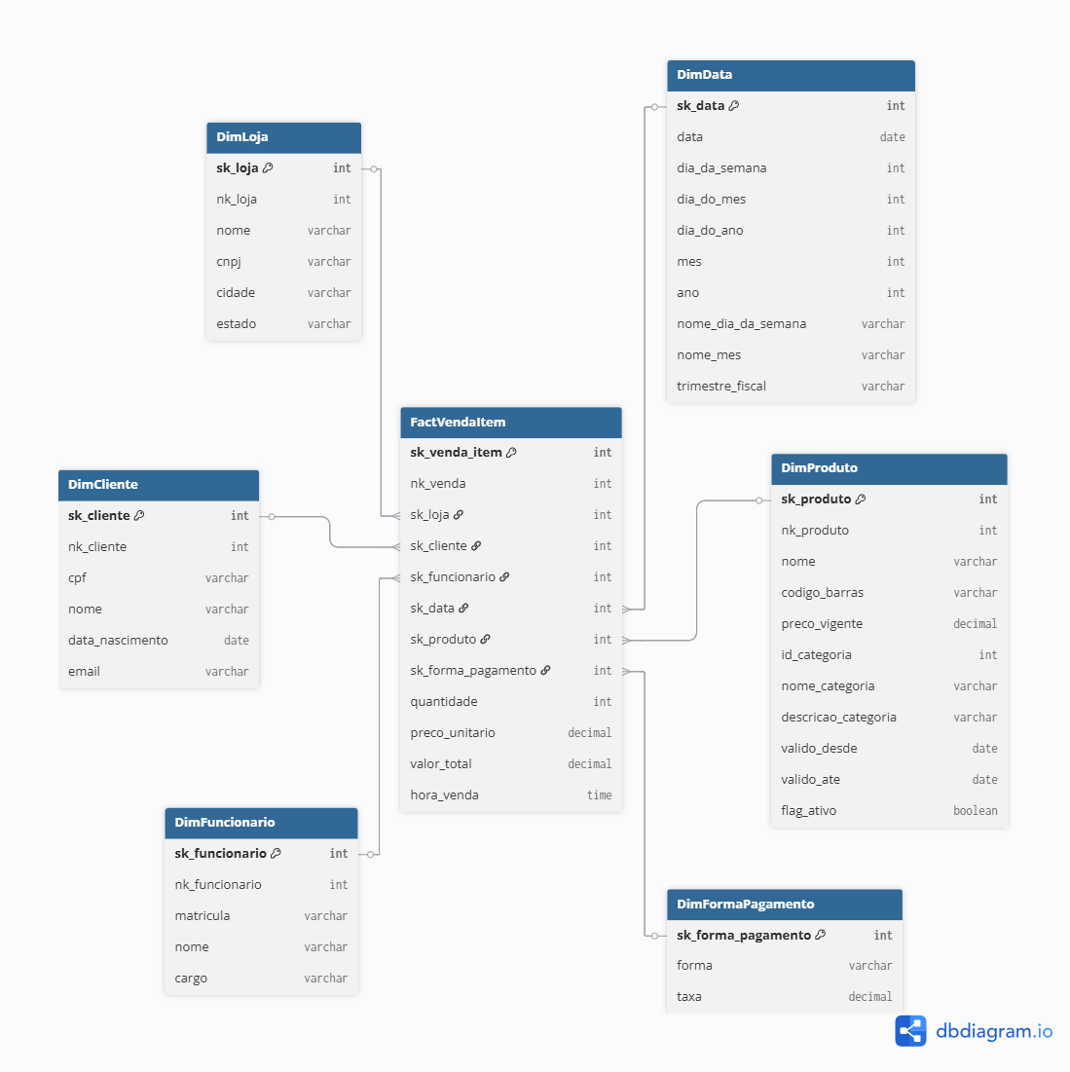
MD: Exemplo - Dimensões
1- Surrogate Key
2- Desnormalização
3- Extensão

Slide 35
MD: Exemplo - Dimensões

Slide 36
MD: Exemplo - Dimensões
1- Smart Key:
YYYYMMDD
2- Discriminação
p/ group by

Slide 37
MD: Exemplo
4- Fatos:
Vendas

Slide 38
MD: Exemplo - Dimensões
1- Desnormalização
2- Grão

Slide 39
MD: Querys
1- Desnormalização
2- Grão

Slide 40
Query: Modelo Relacional
Qual foi o valor total vendido para cada categoria de produtos?
SELECT
c.nome AS categoria,
SUM(iv.valor_total) AS total_vendido
FROM Item_Venda iv
JOIN Produto p ON iv.id_produto = p.id
JOIN Categoria c ON p.id_categoria = c.id
GROUP BY
c.nome;
Joins multinível: iv→p→c

Slide 41
Query: Modelo Dimensional
Qual foi o valor total vendido para cada categoria de produtos?
SELECT
dp.nome_categoria,
SUM(f.valor_total) AS total_vendido
FROM FactVendaItem f
JOIN DimProduto dp ON f.sk_produto = dp.sk_produto
GROUP BY
dp.nome_categoria;
Fatos: Agregações
Surrogate Key
Joins: Dim→Fato

Slide 42
Query: Modelo Relacional
Quantos produtos da categoria 'Bebidas' foram vendidos nas lojas do estado de 'SP' durante o 1º Trimestre (Q1)
SELECT
SUM(iv.quantidade) AS total_itens
FROM Item_Venda iv
JOIN Venda v ON iv.id_venda = v.id
JOIN Loja l ON v.id_loja = l.id
JOIN Produto p ON iv.id_produto = p.id
JOIN Categoria c ON p.id_categoria = c.id
WHERE
c.nome = 'Bebidas'
AND l.estado = 'SP'
AND EXTRACT(MONTH FROM v.data_hora) IN (1, 2, 3);
Joins multinível
1º Trimestre

Slide 43
Query: Modelo Dimensional
Quantos produtos da categoria 'Bebidas' foram vendidos nas lojas do estado de 'SP' durante o 1º Trimestre (Q1)
Fatos: Agregações
SELECT
SUM(f.quantidade) AS total_itens
FROM FactVendaItem f
JOIN DimProduto dp ON f.sk_produto = dp.sk_produto
JOIN DimLoja dl ON f.sk_loja = dl.sk_loja
JOIN DimData dd ON f.sk_data = dd.sk_data
WHERE
dp.nome_categoria = 'Bebidas'
AND dl.estado = 'SP'
AND dd.trimestre_fiscal = 'Q1';
Joins: Dim→Fato
Joins: Surrogate Key
Dimensões: Filtros
1º Trimestre Discriminado

Slide 44
Query: Modelo Relacional
Qual foi o faturamento de cada loja agrupado por ano e mês?
SELECT
l.nome AS loja,
EXTRACT(YEAR FROM v.data_hora) AS ano,
EXTRACT(MONTH FROM v.data_hora) AS mes,
SUM(iv.valor_total) AS faturamento
FROM Item_Venda iv
JOIN Venda v ON iv.id_venda = v.id
JOIN Loja l ON v.id_loja = l.id
GROUP BY
l.nome,
EXTRACT(YEAR FROM v.data_hora),
EXTRACT(MONTH FROM v.data_hora);
Group by function

Slide 45
Query: Modelo Dimensional
Qual foi o faturamento de cada loja agrupado por ano e mês?
SELECT
dl.nome AS loja,
dd.ano,
dd.mes,
SUM(f.valor_total) AS faturamento
FROM FactVendaItem f
JOIN DimLoja dl ON f.sk_loja = dl.sk_loja
JOIN DimData dd ON f.sk_data = dd.sk_data
GROUP BY
dl.nome,
dd.ano,
dd.mes;
Fatos: Agregações
Group By: Dimensões

Slide 46
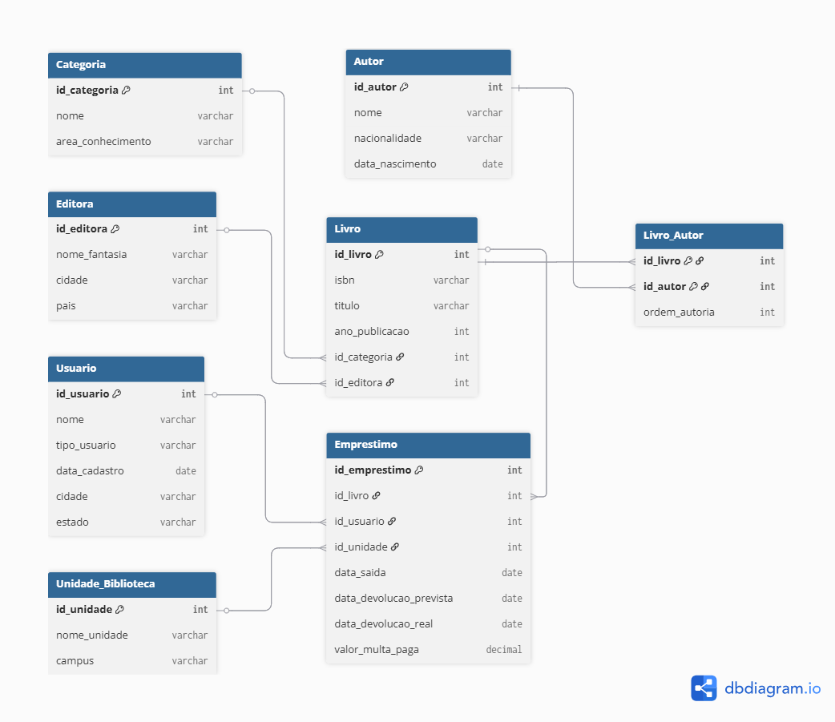

Atividade
Transforme o schema em um modelo dimensional
Link DB.io: https://bit.ly/4tXTHyV

Slide 47
Azzabi, S.; Alfughi, Z.; Ouda, A. Data Lakes: A Survey of Concepts and Architectures. Computers 2024, 13, 183. https://doi.org/10.3390/computers13070183
Dimensional Modeling Techniques. Disponível em: <https://www.kimballgroup.com/data-warehouse-business-intelligence-resources/kimball-techniques/dimensional-modeling-techniques/>.
‌
Referências

